Slide 1
DESIGN REVIEW
mynpu：从灵活计算核到完整芯片实现
设计架构 · 软件执行流程 · 后端综合与布局布线
3 个独立计算核
CNN / Matrix / Vector
25,388 周期
当前 MNIST 单图推理
2 × 2 mm²
含 PAD 的完整 die
50 MHz TT时序收敛；核心非filler面积 2.738033 mm²。
MYNPU / 2026.11.05 / npu/docs/window-prefetch-pnr.md
01
Notes:
证据来源：npu/docs/window-prefetch-pnr.md
当前版本：experiment/independent-units；20261105-window-prefetch-backend。数据与旧版torus/历史20k结果不可混用。

Slide 2
01 / ARCHITECTURE
职责分层：CPU编排任务，算术核专注计算
CPU / JTAG
程序与调试
→
MMIO / FIFO
配置、提交、依赖
→
外部 Stream / Issue
地址、循环、预取、读写应答
CNN Stream
↓
CNN：DOT9
Matrix Stream
↓
Matrix：MAC
Vector Issue
↓
Vector：通用整数ALU
NMC ↔ 两块 SRAM + 共享 RF | CNN最终结果 → Vector流水后处理
MYNPU / 2026.11.05 / npu/docs/window-prefetch.md
02
Notes:
证据来源：npu/docs/window-prefetch.md
当前版本：experiment/independent-units；20261105-window-prefetch-backend。数据与旧版torus/历史20k结果不可混用。

Slide 3
01 / ARCHITECTURE
三个计算核：小接口、通用运算、明确状态
CNN
Matrix
Vector
9路输入×权重乘加
支持零点扣除与mask
INT32累加 / seed / emit
不承担地址与量化
signed16×16 MAC
供数侧支持packed INT8
INT32累加与加数合并
M/N/K循环位于外部
通用整数ALU
32×32→64、加法、移位
舍入、比较、min/max
量化由软件指令组合
CNN / Matrix保留累加状态；Vector的PC与4×64bit临时寄存器位于Issue。
MYNPU / 2026.11.05 / npu/docs/pure-compute.md
03
Notes:
证据来源：npu/docs/pure-compute.md
当前版本：experiment/independent-units；20261105-window-prefetch-backend。数据与旧版torus/历史20k结果不可混用。

Slide 4
01 / ARCHITECTURE
存储分层：SRAM容量 + RF并行带宽 + 窗口复用
共享SRAM：16 KB
2 × 2048 × 32bit
程序 / 参数 / 大激活
NMC透明读缓存
每SRAM bank 16 words
合计128 B
软件管理RF：256 B
8个单端口物理bank
激活 / 权重 / 部分和
• RF gather最多3×32bit/cycle；同bank读写仍需仲裁。
• CNN有36B三行循环窗口，缓存当前字与后续预取字。
• 独立RF写回入口可与SRAM读取、gather读取重叠。
• 任务FIFO：CNN 16项，Matrix 8项，Vector 8项。
MYNPU / 2026.11.05 / npu/docs/window-prefetch.md
04
Notes:
证据来源：npu/docs/window-prefetch.md
当前版本：experiment/independent-units；20261105-window-prefetch-backend。数据与旧版torus/历史20k结果不可混用。

Slide 5
02 / SOFTWARE
MNIST：CPU启动后，逐层推进完整推理
JTAG SBA装载
程序 / 参数 / 输入
CPU初始化
检查能力与ABI
五层卷积
CNN → Vector
全连接144→10
Matrix → Vector
CPU argmax
完成状态 / 结果
→
→
→
→
• CPU程序在SRAM；当前程序像4608B，参数4052B。
• 卷积共296个tile任务；FC共90个K16任务。
• 软件控制数据布局、边界、任务顺序、依赖与Vector程序。
MYNPU / 2026.11.05 / npu/docs/window-prefetch.md
05
Notes:
证据来源：npu/docs/window-prefetch.md
当前版本：experiment/independent-units；20261105-window-prefetch-backend。数据与旧版torus/历史20k结果不可混用。

Slide 6
02 / SOFTWARE
一层卷积：先准备消费者，再持续提交tile
01 配置
CPU更新基址、步长、零点；相同参数不重复写。
02 提交Vector
指定输出地址、元素数和每通道常量，等待CNN流。
03 提交CNN
CPU读取32bit任务表，向有空位的FIFO连续提交。
04 计算与累加
Stream供窗口与权重；中间输入通道部分和写共享RF。
05 后处理与同步
末通道INT32结果流入Vector；完成后推进下一层。
MYNPU / 2026.11.05 / npu/mnist/firmware.py
06
Notes:
证据来源：npu/mnist/firmware.py
当前版本：experiment/independent-units；20261105-window-prefetch-backend。数据与旧版torus/历史20k结果不可混用。

Slide 7
02 / SOFTWARE
软件控制粒度：配置程序 + 排队执行
CPU提交逻辑（示意）
lw t0, task_table_ptr
sw t0, stream_task_register
检查队列余量 / 错误状态
继续提交，层末等待完成
Vector后处理（语义）
读取每通道乘数和偏置
乘加 → 舍入右移24位
加输出零点 → max(ReLU阈值)
min(255) → 打包写回
硬件任务层执行循环与握手；CPU无需每个MAC发命令。没有专用量化核。
MYNPU / 2026.11.05 / npu/mnist/firmware.py; npu/rtl/npu_vector_issue.sv
07
Notes:
证据来源：npu/mnist/firmware.py; npu/rtl/npu_vector_issue.sv
当前版本：experiment/independent-units；20261105-window-prefetch-backend。数据与旧版torus/历史20k结果不可混用。

Slide 8
02 / SOFTWARE
搬运与计算重叠：收益来自供数，不是增加MAC
SRAM普通口
当前输入字
→
预取后续输入字
RF gather
权重 / 部分和seed
→
下一通道权重
RF写回入口
非末通道部分和
→
与SRAM读取并行
CNN → Vector
DOT9产生最终结果
→
Vector通用程序处理
前两层暂存20B / 72B权重；RF容量仍256B。CNN与Matrix目前不能并行。
MYNPU / 2026.11.05 / npu/docs/window-prefetch.md
08
Notes:
证据来源：npu/docs/window-prefetch.md
当前版本：experiment/independent-units；20261105-window-prefetch-backend。数据与旧版torus/历史20k结果不可混用。

Slide 9
02 / SOFTWARE
当前周期：25,388，主要瓶颈仍在供数
Conv1
2,101
29,206
↓ 13.07%
25,388
Conv2
5,541
Conv3
5,419
Conv4
2,421
Conv5
2,738
目标 <20k
当前尚未达到
50MHz约0.508ms
FC
7,029
Argmax
139
CNN输入等待6,774周期；FC阶段7,029周期，A/B串行请求应答是关键开销。
MYNPU / 2026.11.05 / npu/docs/window-prefetch.md
09
Notes:
证据来源：npu/docs/window-prefetch.md
当前版本：experiment/independent-units；20261105-window-prefetch-backend。数据与旧版torus/历史20k结果不可混用。

Slide 10
03 / IMPLEMENTATION
后端路径：冻结输入，逐阶段验证到GDS
Genus
核心综合
9信号PAD
封装与电源
Innovus
放置优化
CTS
建立时钟树
详细布线
后优化修复
最终导出
GDS / SPEF
→
→
→
→
→
• 冻结RTL、固件、约束与来源哈希；核心网表与芯片网表分别验证。
• 两块真实SRAM宏贴左侧上下角，引脚朝核心内部。
• 导出GDS、DEF、网表、SDC、SPEF、SDF及可恢复数据库。
MYNPU / 2026.11.05 / npu/docs/window-prefetch-pnr.md
10
Notes:
证据来源：npu/docs/window-prefetch-pnr.md
当前版本：experiment/independent-units；20261105-window-prefetch-backend。数据与旧版torus/历史20k结果不可混用。

Slide 11
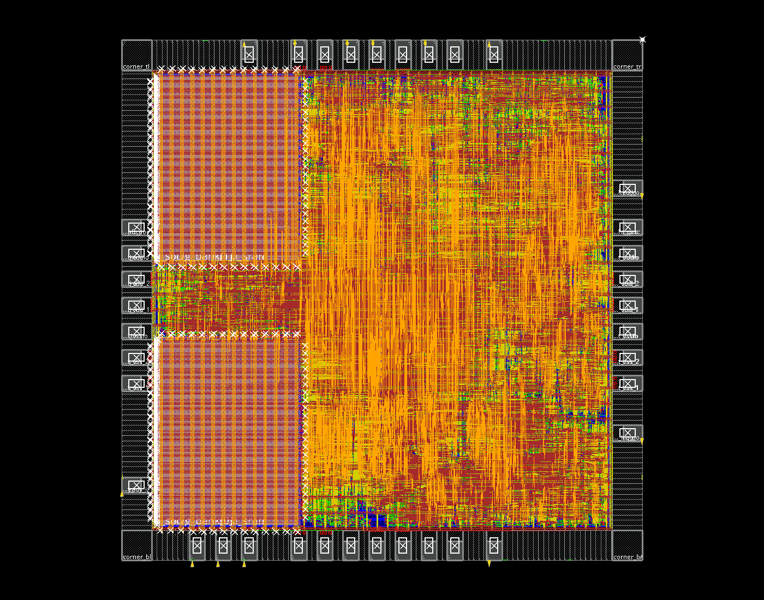
03 / IMPLEMENTATION
实际放置：SRAM贴角，PAD按端点优化
2 × 2 mm²
包含完整PAD环
9个信号PAD
28个供电/地/POC PAD
4个角单元
37个bond窗口
PAD距离目标减少24.54%
MYNPU / 2026.11.05 / npu/docs/images/window-prefetch-place.source.json
11
Notes:
证据来源：npu/docs/images/window-prefetch-place.source.json
当前版本：experiment/independent-units；20261105-window-prefetch-backend。数据与旧版torus/历史20k结果不可混用。

Slide 12
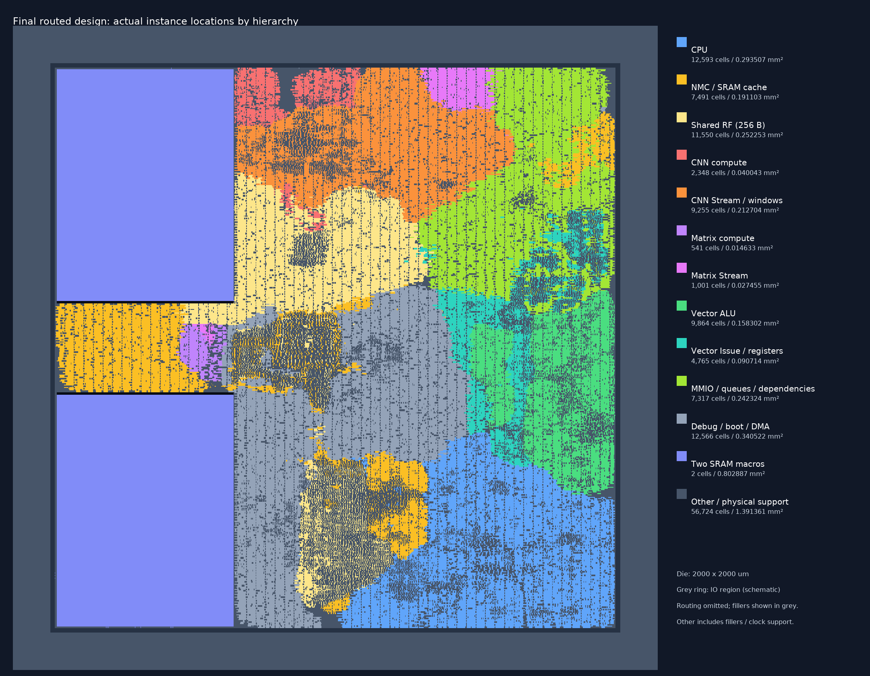
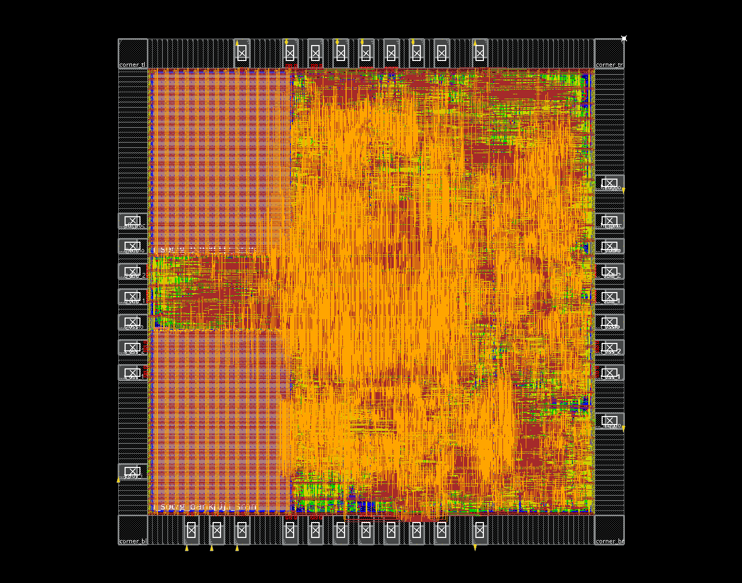
03 / IMPLEMENTATION
最终布线与模块位置：计算和供数分别着色
左：实例实际坐标与模块归属
右：最终金属布线截图
灰色包含filler与物理辅助单元
MYNPU / 2026.11.05 / npu/docs/module-distribution.md
12
Notes:
证据来源：npu/docs/module-distribution.md
当前版本：experiment/independent-units；20261105-window-prefetch-backend。数据与旧版torus/历史20k结果不可混用。

Slide 13
03 / IMPLEMENTATION
面积演进：布局后核心仍低于3 mm²预算
2.666814 mm²
旧版CNN精简综合快照
2.725461 mm²
当前核心综合，含SRAM
2.738033 mm²
当前布局后核心，含SRAM
• 历史快照 → 当前综合约增加2.20%；包含RF写回与窗口预取等变化。
• 布局后：标准单元1.935146 + 两块SRAM 0.802887 mm²。
• filler另计0.290260 mm²；PAD包含在4 mm² die内。
• 标准单元利用率约87%；最终100%填充率包含filler，不是逻辑利用率。
MYNPU / 2026.11.05 / npu/reports/window_prefetch_fullchip_validation.json
13
Notes:
证据来源：npu/reports/window_prefetch_fullchip_validation.json
当前版本：experiment/independent-units；20261105-window-prefetch-backend。数据与旧版torus/历史20k结果不可混用。

Slide 14
03 / IMPLEMENTATION
时序收敛：保持接口约束，修复真实hold违例
放置后
Setup +0.001 ns
初期负裕量经放置优化消除
CTS后
Setup +0.016 ns
Hold −0.502 ns，3条违例
Hold修复
延迟单元修复
最差路径：boot_ready → CPU启动寄存器
最终布线后
Setup +0.352 ns
Hold +0.031 ns；TNS=0，违例路径=0
系统50MHz / JTAG 10MHz异步时钟；TT单角、captable RC、SI关闭。
MYNPU / 2026.11.05 / npu/docs/window-prefetch-pnr.md
14
Notes:
证据来源：npu/docs/window-prefetch-pnr.md
当前版本：experiment/independent-units；20261105-window-prefetch-backend。数据与旧版torus/历史20k结果不可混用。

Slide 15
03 / IMPLEMENTATION
验证结果与签核边界
已完成的工具检查
仍需保留的限制
几何DRC：0
天线违例：0
核心电源连通问题：0
最终setup / hold违例：0
映射与布线后芯片JTAG各34项通过
GDS与导出文件完整性审计通过
VDDPST / VSSPST两条IO轨提示
SRAM LEF的M7/M8 OBS被六层技术忽略
单TT角，未开展多角SI签核
功能网表仿真未反标SDF
不等于foundry DRC/LVS、ESD或EMIR签核
MYNPU / 2026.11.05 / npu/reports/window_prefetch_fullchip_validation.json
15
Notes:
证据来源：npu/reports/window_prefetch_fullchip_validation.json
当前版本：experiment/independent-units；20261105-window-prefetch-backend。数据与旧版torus/历史20k结果不可混用。

Slide 16
04 / NEXT STEPS
当前结论与后续优化优先级
• 架构：三个独立算术核，外部任务层管理供数，量化由通用Vector程序实现。
• 软件：窗口预取、RF权重暂存和并行写回使推理减少13.07%。
• 物理：含PAD的2×2mm²已完成布线，50MHz TT时序收敛。
下一步：Matrix打包数据复用与A/B预取 → CNN跨tile复用 → 评估资源扩充
MYNPU / 2026.11.05 / npu/docs/window-prefetch.md; npu/docs/window-prefetch-pnr.md
16
Notes:
证据来源：npu/docs/window-prefetch.md; npu/docs/window-prefetch-pnr.md
当前版本：experiment/independent-units；20261105-window-prefetch-backend。数据与旧版torus/历史20k结果不可混用。

